Slide 1

Специальное программное обеспечение для изготовления протоколов участковых комиссий об итогах голосования с машиночитаемым кодом (СПО)
Обучение оператора
АРМ СПО УИК

Slide 2
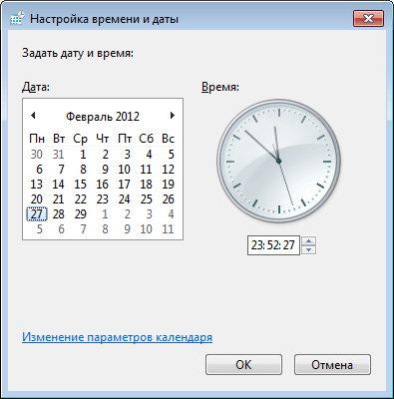
Предварительная настройка АРМ
Проверить время и дату, установить по необходимости

Slide 3
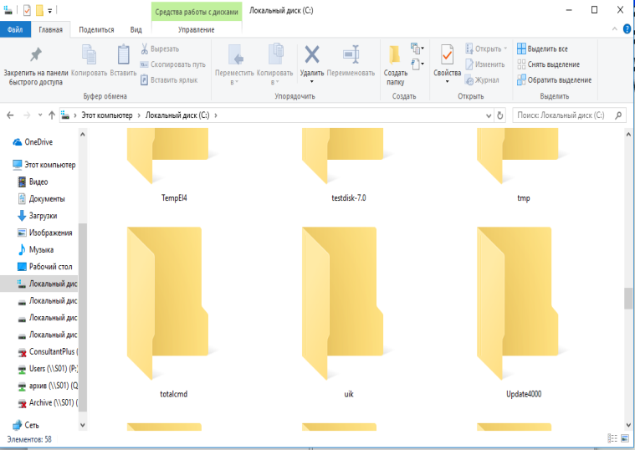

Подготовка АРМ
Не позднее 17 сентября скопировать папку БД для УИК на дату голосования 11.09.2022
на рабочий стол
Запустить uik.exe

Slide 4
Режимы работы СПО
Тренировочный
Рабочий
Ознакомление с возможностями
Нет сохранения данных
Основной режим
Все возможности СПО

Slide 5
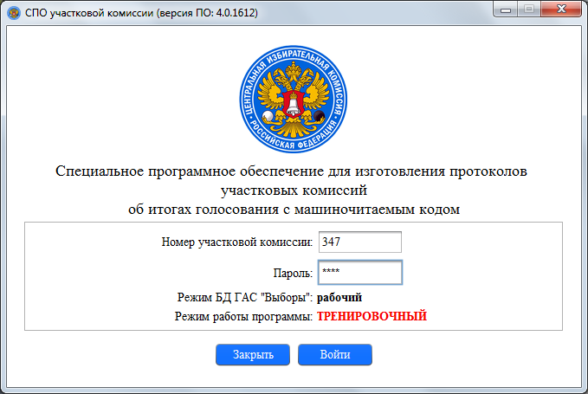
Номер УИК - 3 цифры

Slide 6
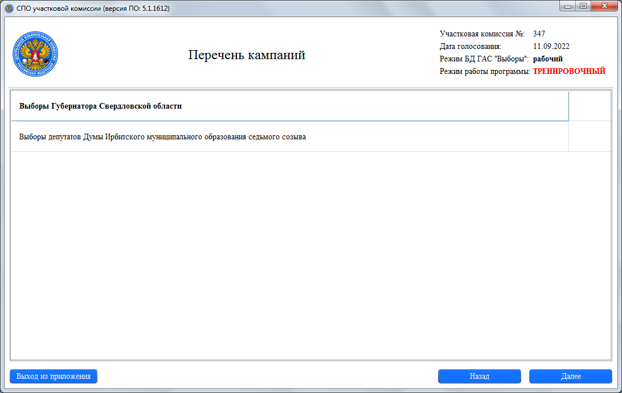

Slide 7
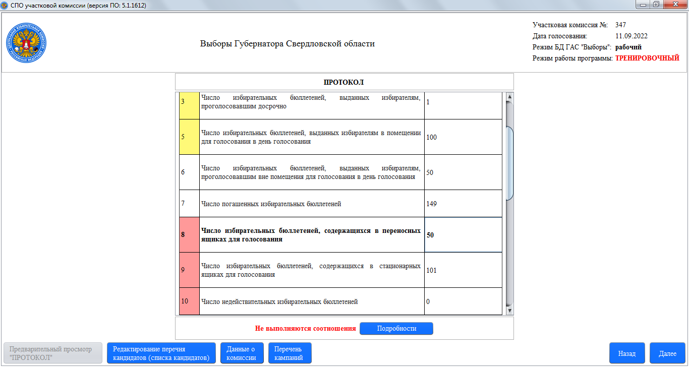
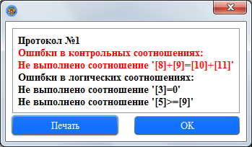
Заводим протокол

Slide 8
Соотношения
Контрольные
Критичные несоответствия (ошибки)
Невозможно напечатать протокол
Логические
Возможные ошибки (но не обязательно)
Протокол можно напечатать
Повторный подсчёт и исправление строк
Проверить и убедиться в правильности

Slide 9
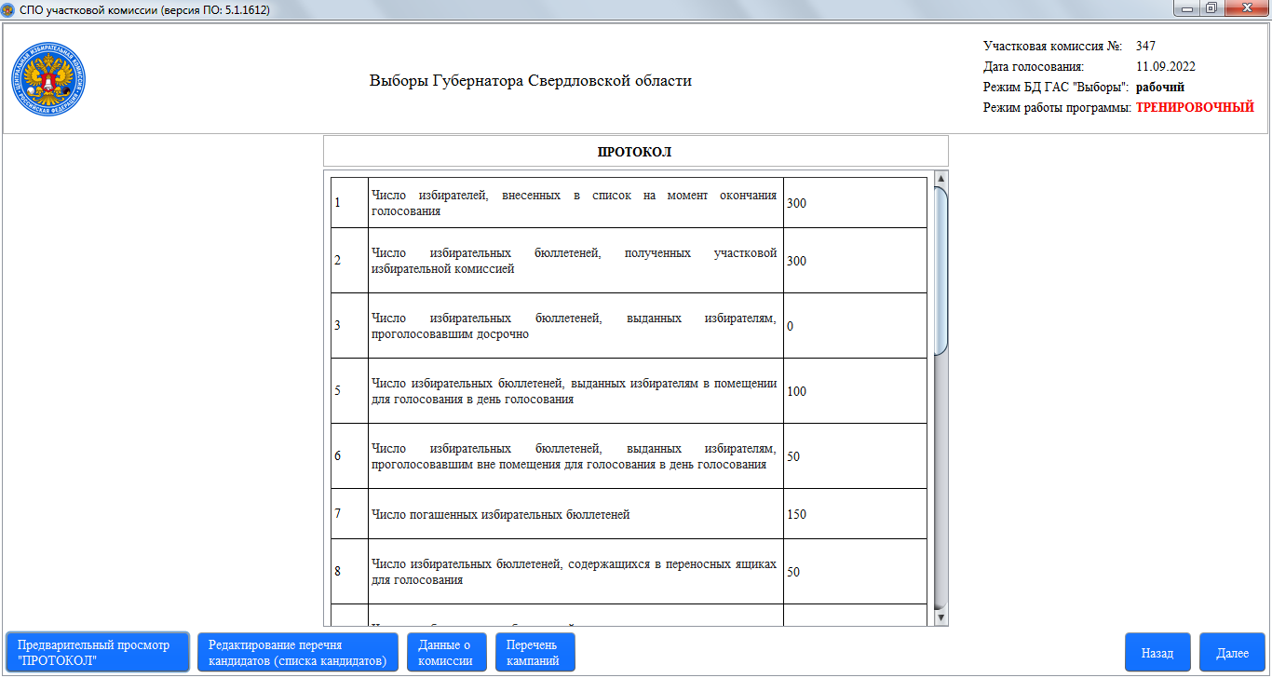
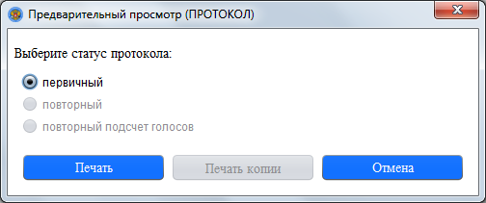

Slide 10
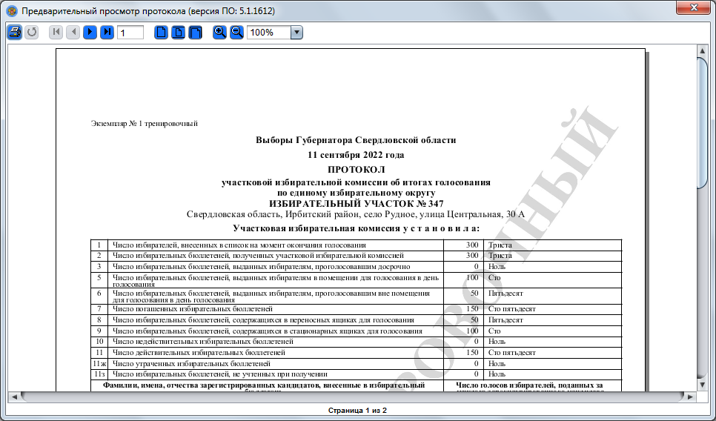

Slide 11
После распечатки
Сверка строк с увеличенной формой
Проверка корректности
общих данных

Slide 12

До конца работы УИК
Не закрывать СПО!

Slide 13
Действия УИК
Подписание двух экземпляров протокола
Заседание. Рассмотрение жалоб. Голосование о протоколе
Изготовление копий протокола. Их заверение

Slide 14
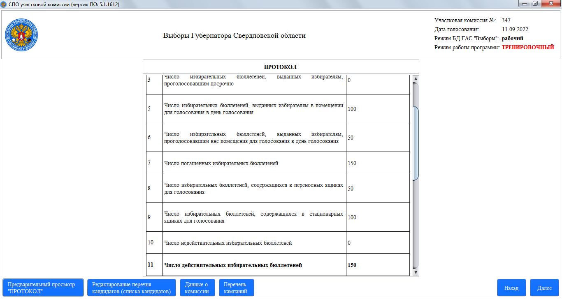
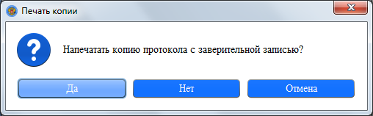
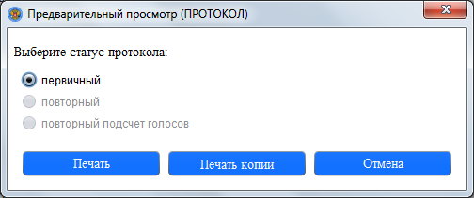

Slide 15
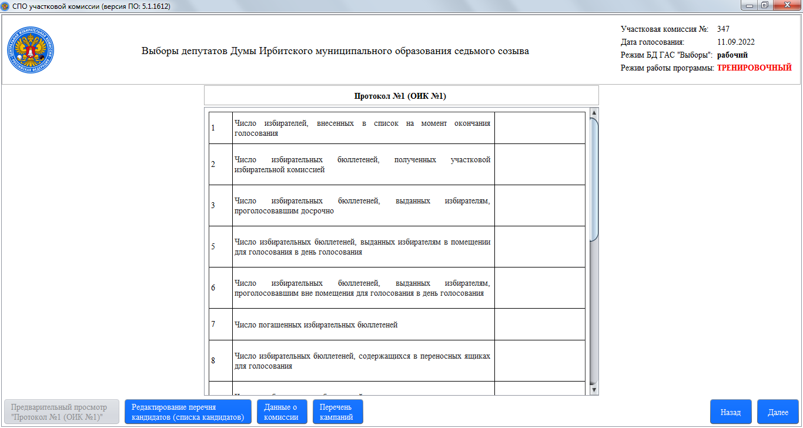

Slide 16

Вопросы

